Slide 1
朝天子·咏喇叭
王磐

Slide 2
学习目标
1.能准确背诵、默写全曲。
2.反复诵读，品味散曲的艺术美，把握散曲的主题思想。
3.了解本曲借物咏怀，体会人民对宦官的痛恨之情。

Slide 3
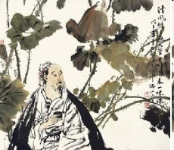
作者简介
王磐（约1470—1530），字鸿渐，号西楼，江苏高邮人，明代散曲家。他出身仕宦家庭，但不喜豪华，厌弃科举考试，故而未曾做官。他好读书，精通琴、棋、书、画，在寄情山水、吟诗作画中度过一生。
他的作品多以山水和闲适的生活为题材，间或有同情百姓疾苦之作，《朝天子·咏喇叭》即是其一。王磐有《王西楼乐府》，其艺术风格骚雅清俊、放逸诙谐，多用民间口语，妙趣横生。

Slide 4
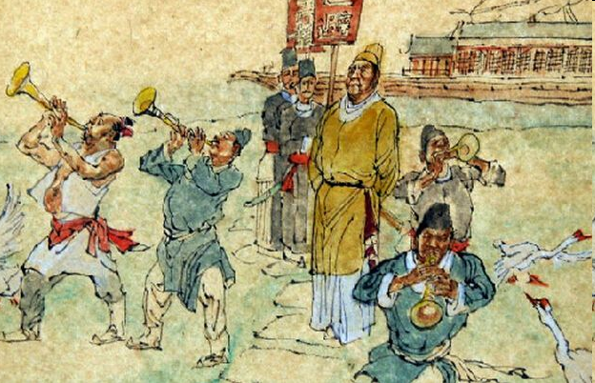
这支曲作于明武宗正德年间（1506—1521），当时宦官当权，在交通要道运河上，他们往来频繁，每到一处就耀武扬威，鱼肉百姓。诗人王磐家住运河边的高邮县，目睹宦官的种种恶行，写了这支《朝天子》，借咏喇叭，揭露宦官的罪行。
背景资料

Slide 5
朗读
喇叭，唢呐，曲儿小/腔儿大。官船来往/乱/如麻，全仗你/抬/声价。军听了/军愁，民听了/民怕。哪里去辨甚么/真共假？眼见的/吹翻了/这家，吹伤了/那家，只吹的/水尽/鹅飞罢！

Slide 6
诗意
喇叭，唢呐，曲儿小/腔儿大。官船来往/乱/如麻，全仗你/抬/声价。军听了/军愁，民听了/民怕。哪里去辨甚么/真共假？眼见的/吹翻了/这家，吹伤了/那家，只吹的/水尽/鹅飞罢！
喇叭和唢呐，曲子短小声音响亮，官船来往乱糟糟，全靠你来抬高声望和社会地位，军人听了军人愁，百姓听了百姓怕，哪里能辨别出真和假？眼看着吹翻了这家，又吹伤了那家，只吹得水流干枯，鹅也飞走了，民穷财尽。

Slide 7
这首散曲以什么字贯穿始终，分别写了哪些内容？
吹之声:
腔儿大
吹
吹之功用:
全仗你抬声价
吹之恶果:
吹翻了这家、吹伤了那家、水尽鹅飞

Slide 8
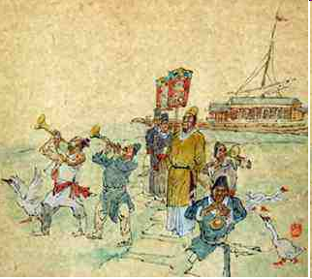
精读文本

Slide 9
喇叭、唢呐，曲儿小腔儿大。
“曲儿小”，暗示宦官乃宫中奴仆，本没有参政的资格，也可理解为其所作所为完完全全是小人行径。
“腔儿大”，指宦官很不正常地占据朝政要职后的得意忘形，耀武扬威。
句中的“小”和“大”互为反衬，给人的印象极其鲜明，是对宦官的嘲讽和蔑视，表达效果十分突出。

Slide 10
官船来往乱如麻，
概括性的描写转入具体的刻画。
“乱”字大可玩味，由它可知“官船”非常多，望去一河都是，因而劳动人民受到的剥削十分惨重也就可以想见了。
“乱”字含义丰富，深层次地揭露了阉党乱法乱政，乱民乱国的罪恶。

Slide 11
全仗你抬声价。
“全仗你抬声价”，这充满嘲讽意味的句子，尖锐地指出阉宦在官船上设喇叭，是为了抬高自己的身价，向人民示威，用以掩盖其内心的恐惧。

Slide 12
“军听了军愁，民听了民怕。”
这两句上承“曲儿小”一句而来，是互文，即军民听了喇叭都又愁又怕，
既写出了宦官们威势逼人，
又道出宦官的压榨在精神上给军民造成的巨大压力和痛苦。

Slide 13
哪里去辨甚么真共假 ，
道出了宦官们假帝王之名，行害民之实的罪恶，揭出了阉宦弄权的事实真相。

Slide 14
眼见的吹翻了这家，吹伤了那家，只吹的水尽鹅飞罢。
末句连用三个动词“吹”字，排比有力，揭露宦官给人民带来的灾难。
“翻”， “伤”， “尽”， “飞”揭露出宦官横行霸道、鱼肉百姓的罪行。
揭露了腐朽的统治阶级贪婪残忍的本质，皇帝昏庸无能， 同时也暗示了明王朝也因此而灭亡的必然命运。

Slide 15
曲中表面上写的是喇叭和唢呐，实则处处写的都是宦官。“曲儿小”比喻宦官的地位低下，“腔儿大”比喻他们的仗势欺人；“军愁”“民怕”说明他们走到哪里，就给哪里带来灾难；“水尽鹅飞”则形容他们把百姓欺压得倾家荡产。

Slide 16
喇叭和宦官不同类，但喇叭的“曲儿小腔儿大”与宦官的“本事小来头大”却有共同点，于是作品在物与人之间找到共性。作者实际上是比照着宦官的嘴脸“咏”喇叭的：以吹（虚张声势）为特征，是官方害民的帮凶，到处作威作福，惹得军民共忿，直到吹得天昏地暗、江山动摇。

Slide 17
写作特色
1.语言轻俏诙谐，充满了对宦官的鄙视和愤慨，道出了百姓的心声。
2.借物咏怀，有所寄托。表面上写喇叭和唢呐，实则处处写宦官，揭露他们的罪行。活画了宦官的丑态，讽刺和揭露了明代宦官狐假虎威，残害百姓的罪恶行径，表达了人民的痛恨情绪。

Slide 18
课堂小结
这首散曲表面上是吟咏喇叭，实际上是借物咏怀，讽刺和揭露明朝中后期宦官当权、耀武扬威、鱼肉百姓的罪恶行径，表达了人民的痛恨之情 。

Slide 19
蒋一葵《尧山堂外纪》说:“正德间，阉寺当权，往来河上无虚日。每到，辄吹号头，齐丁夫，民不堪命。”
宦官下去掠夺，总以喇叭相伴，所
以作者就借喇叭来指宦官了。

